Slide 1
Особенности климата мурманской области
Сташкова Елена Валерьевна
Учитель географии
МБОУ г. Мурманск СОШ № 45

Slide 2
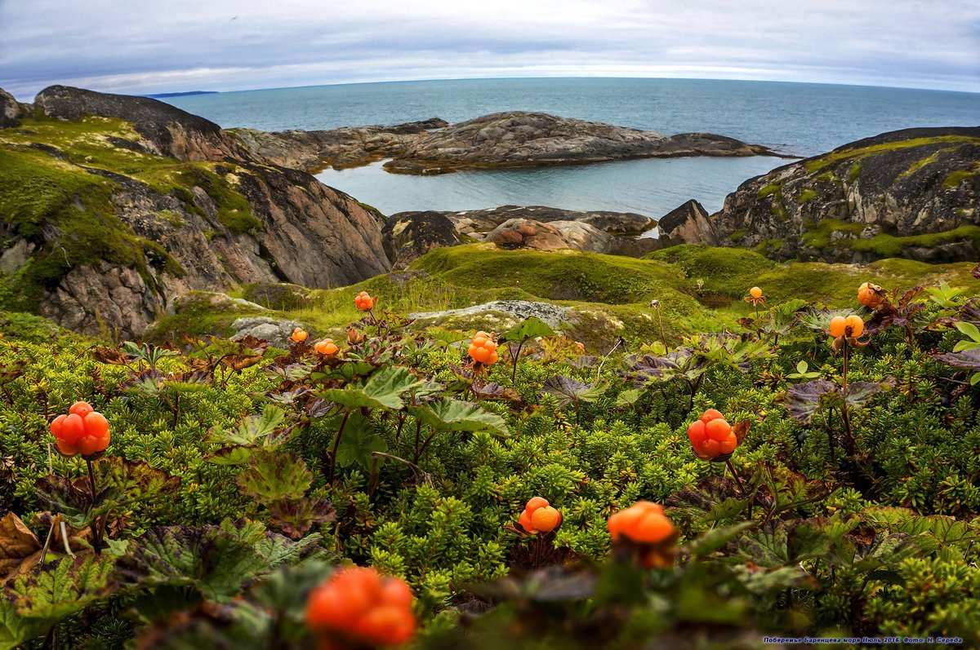
Мурманская область – уникальный уголок со своеобразной растительностью, нетипичными периодами времен года.
Климат Мурманской области не имеет аналогов, несравним даже с теми регионами, которые расположены в аналогичных широтах. Это обусловлено географическим положением региона.

Slide 3
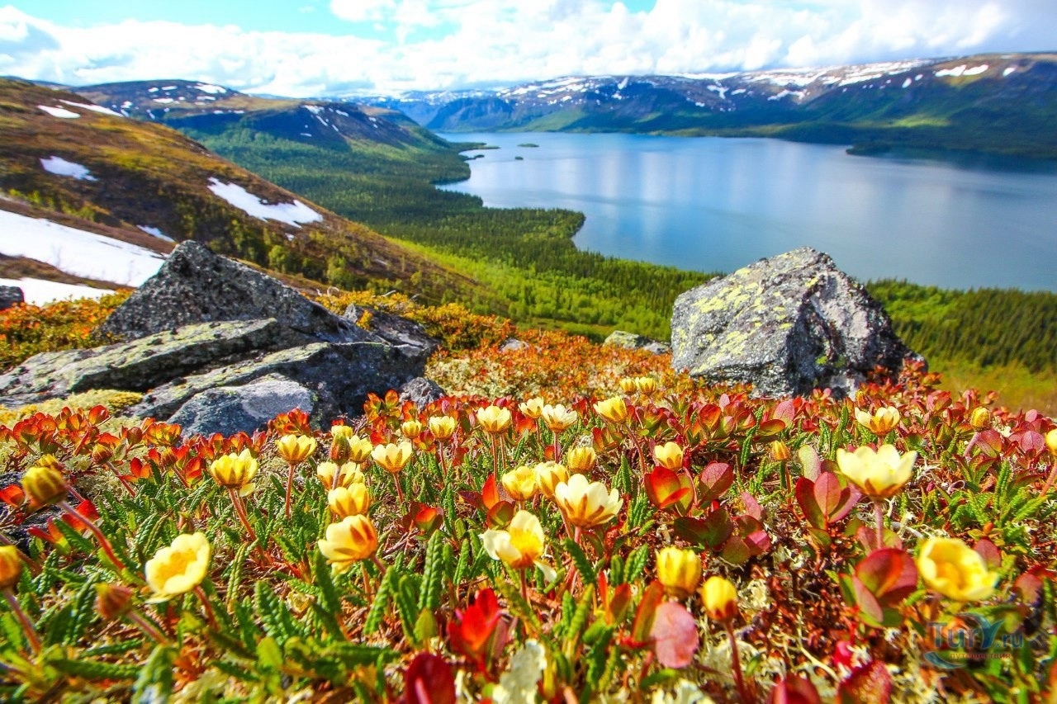
Особенности климата Мурманской области
Большую роль в формировании климата играет Атлантический океан.
Большая часть территории находится за пределами Северного полярного круга – климат субарктический.
Отличается продолжительной зимой, обильными осадками, нетипичным течением времен года.

Slide 4
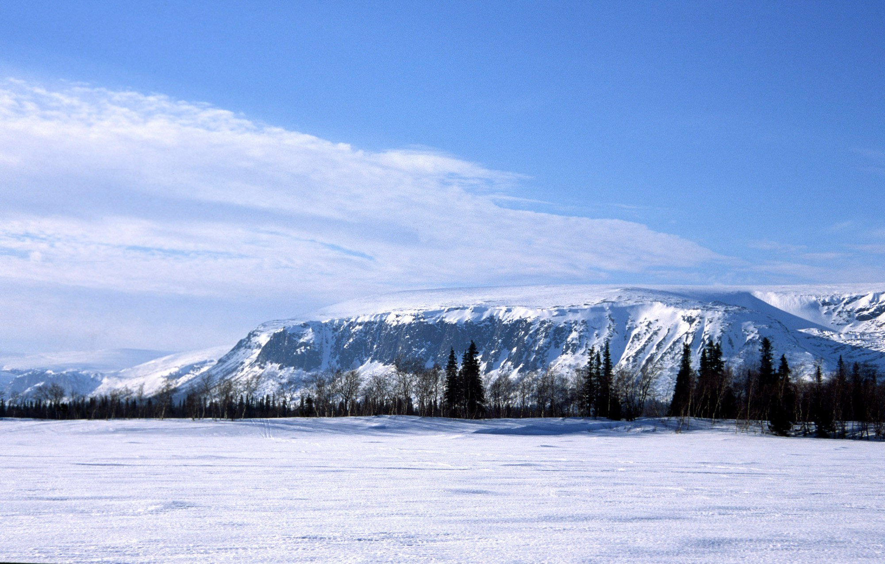
Средние зимние температуры -8°….-12°С, средние летние температуры доходят до +12°….+14°С, а в горах +10°….+12°С. Но бывают и морозы до -40°С и жара до +30°С.
В летний период в Заполярье возможны заморозки и снегопады. Сильные ветры, с порывами 50-60 м/с характерны для побережья и гор. Осадков за год выпадает 500 мм. Снежный покров появляется в середине октября и лежит до середины мая.

Slide 5
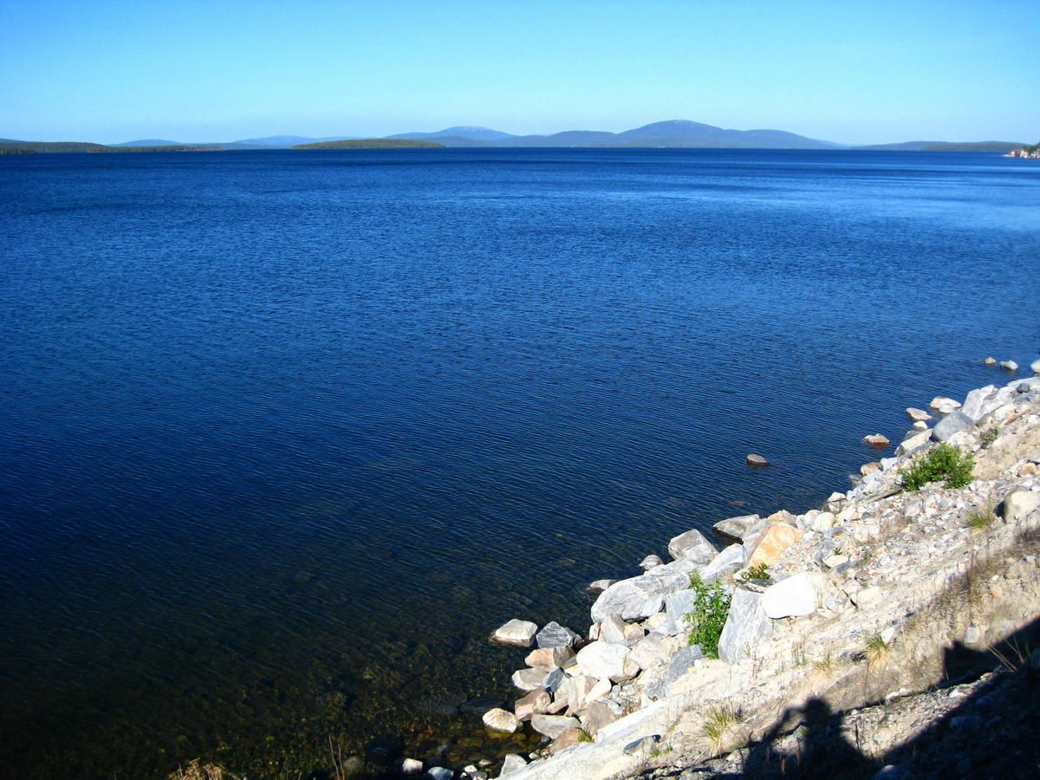
На климат большое влияние оказывают окружающие моря, которые в зимний период действуют отепляюще
(незамерзающее Баренцево море),
а в летний период они охлаждают территорию.

Slide 6
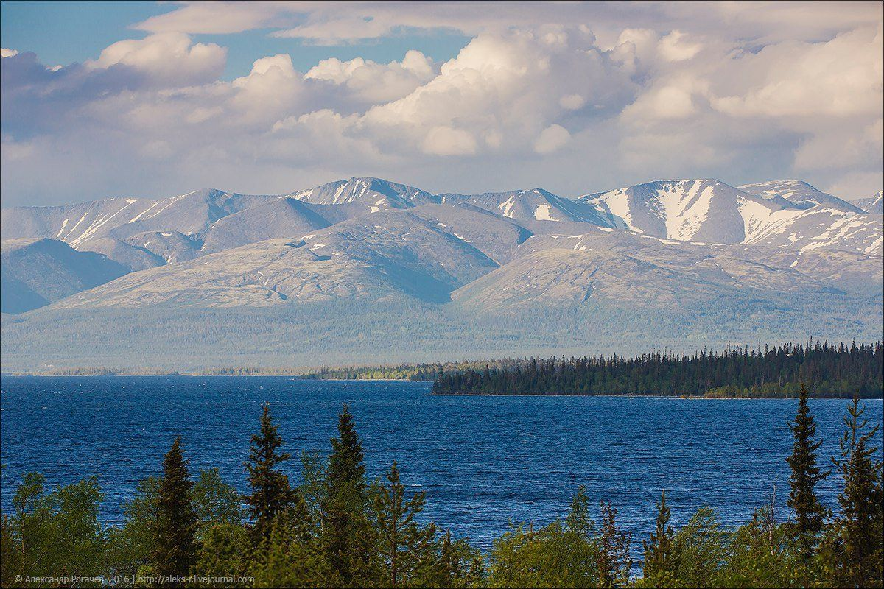
Лето и весна в области наступают в разных местах в разные сроки, что зависит от близости или удаленности от моря.
Продолжительность летнего периода от двух до 2,5 месяцев. За короткий летний период земля области успевает оттаять, поэтому вечная мерзлота встречается отдельными кусками и составляет около 15% общей площади области.

Slide 7
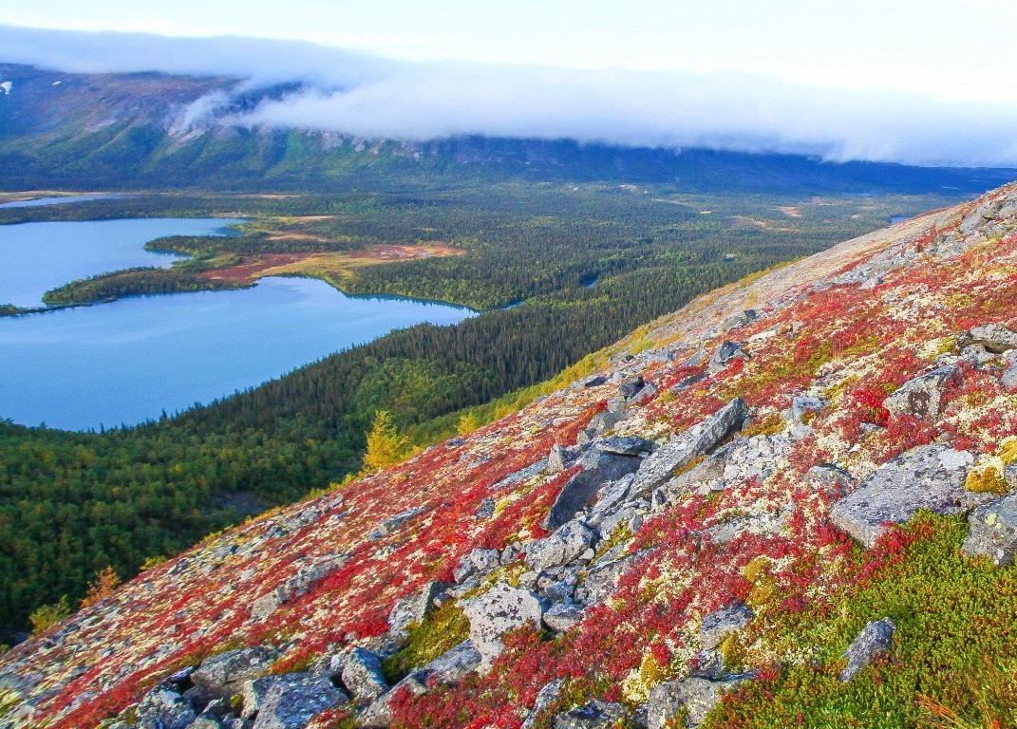
Характеристиками для Мурманской области является высокая влажность, частые туманы, облачность и штормы, что связано с теплым течением Гольфстрим.
Северный Ледовитый океан максимально охлаждается к февралю, поэтому для области февраль месяц самый холодный.

Slide 8
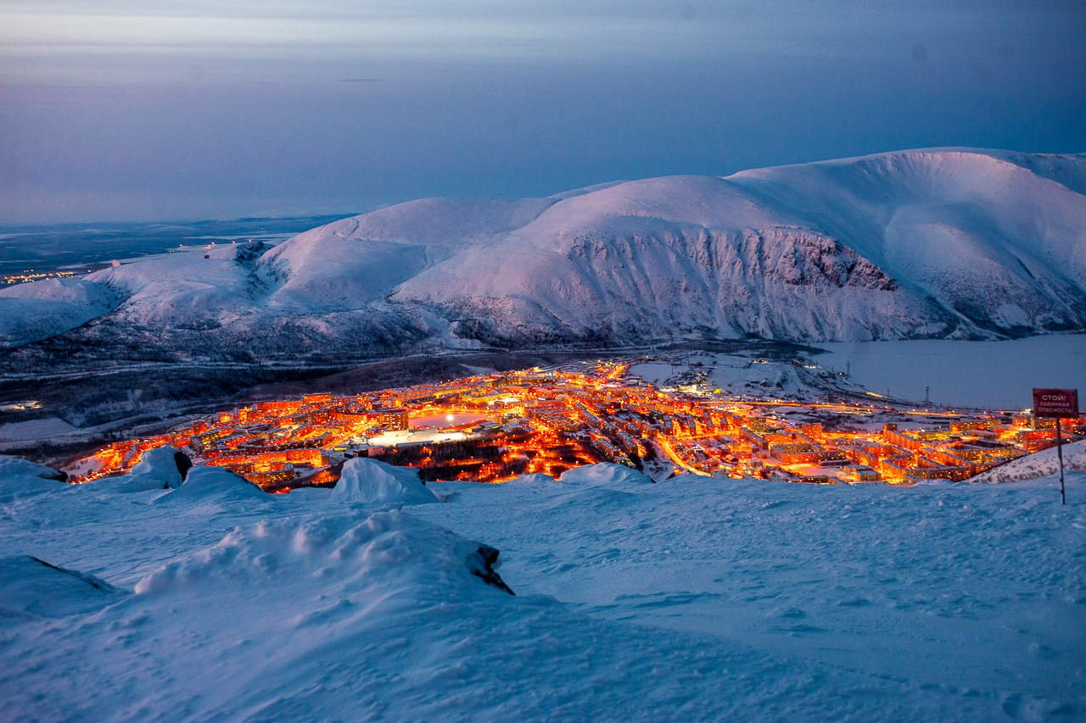
Наличие полярного дня и полярной ночи.

Slide 9
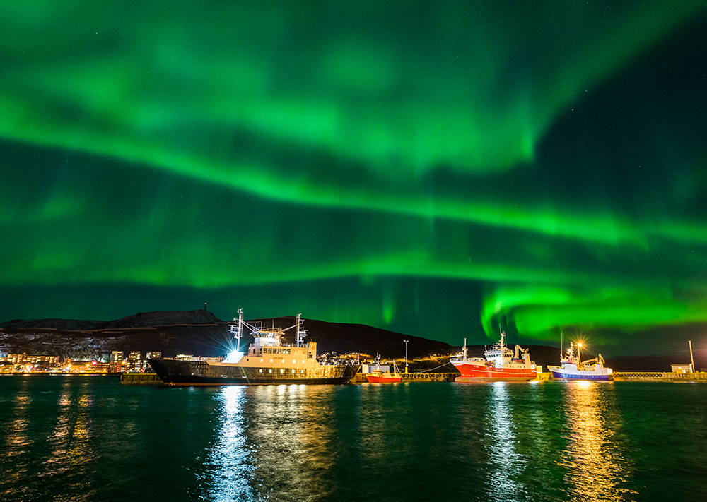
Северное Сияние – это потрясающее световое явление в полярных широтах планеты. Мурманская область – одно из лучших мест на планете для наблюдения за Северным Сиянием.
Период Северного Сияния с сентября до середины апреля. В Мурманской области Северное Сияние видно почти везде, лучше всего видно в ночные часы – с 22:00 до 3:00.

Slide 10
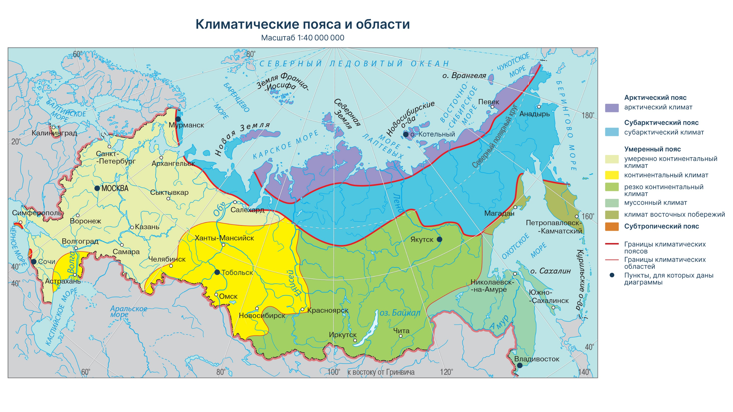

Slide 11
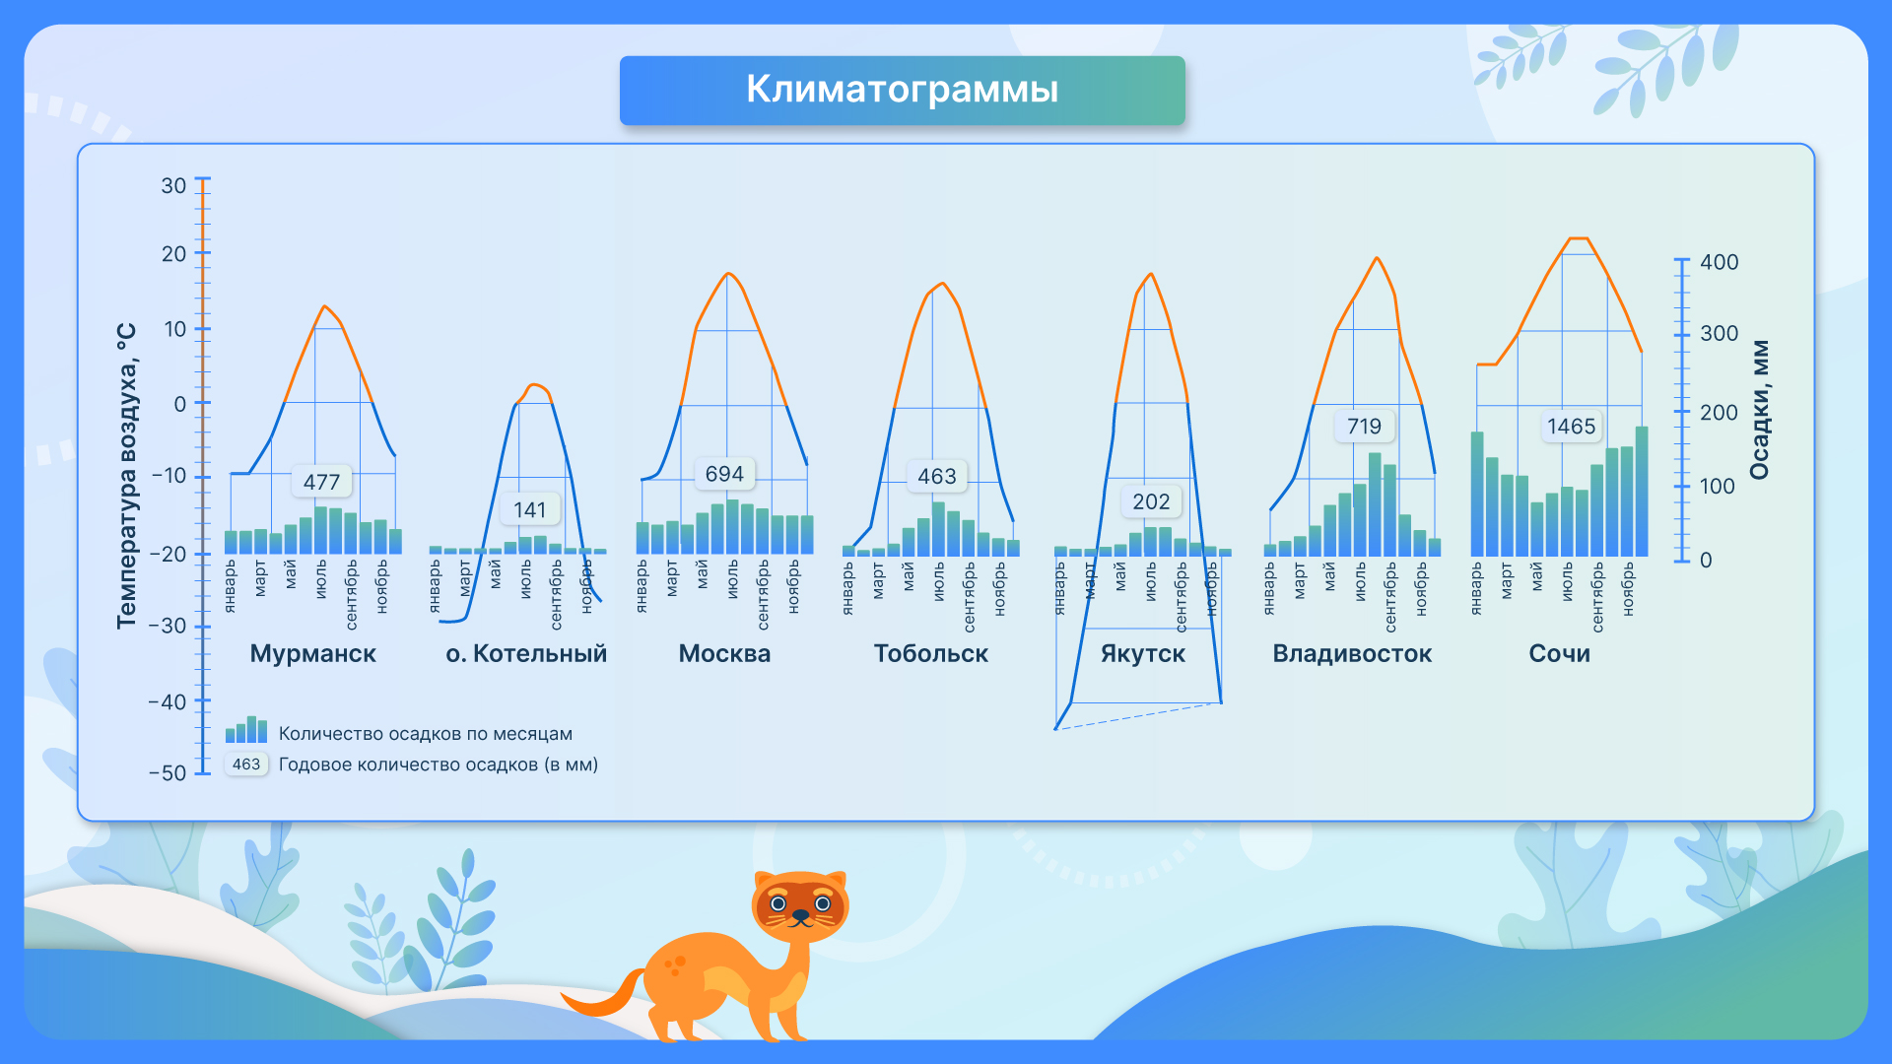

Slide 12
Домашнее задание
Повторить изученный материал

